Slide 1

ĐẠI HỌC CÔNG NGHIỆP HÀ NỘI
KHOA CÔNG NGHỆ THÔNG TIN
ĐỒ ÁN TỐT NGHIỆP
Xây dựng website đặt vé xem phim trực tuyến cho cụm rạp chiếu phim THO Cinema
Sinh viên thực hiện: Nguyễn Văn Thọ GVHD: TS.Lê Thị Anh
Hà Nội, ngày 28 tháng 05 năm 2024

Slide 2

Nội dung chính
1. Tổng quan và công nghệ
2. Phân tích thiết kế hệ thống
3. Demo sản phẩm và kiểm thử
4. Kết luận

Slide 3
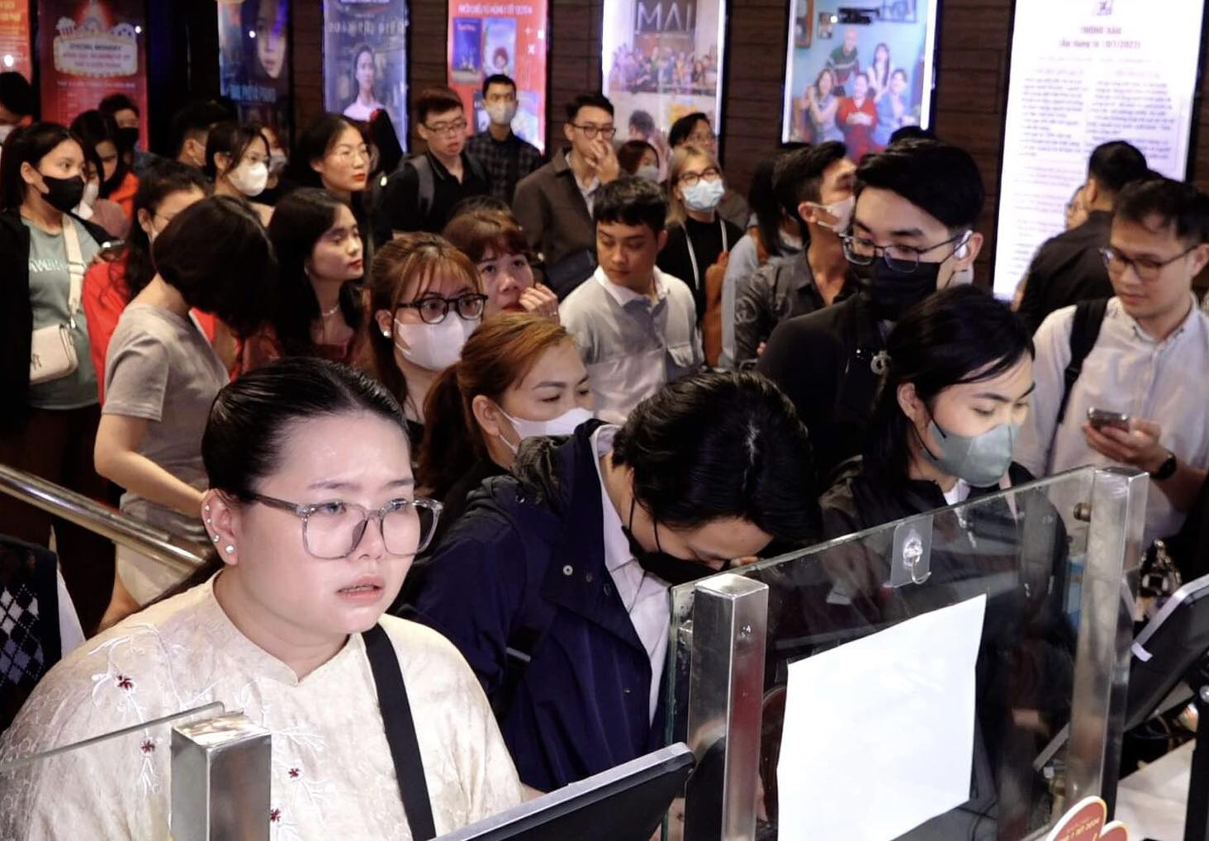
1. TỔNG QUAN VÀ CÔNG NGHỆ
Lý do chọn đề tài:
Thực trạng: khách hàng phải xếp hàng tại quầy để mua vé.
Công nghệ ngày càng phát triển.
Tính ứng dụng cao.
Tiềm năng thị trường lớn.
Nhu cầu thực tế.
Nguồn: VNEXPRESS

Slide 4
1. TỔNG QUAN VÀ CÔNG NGHỆ
Mục tiêu đề tài:
Tối ưu hóa trải nghiệm người dùng
Tối ưu hóa quy trình quản lý
Nâng cao hiệu suất & tính linh hoạt
Kiểm soát an toàn thông tin
Thu thập thông tin và cải thiện liên tục

Slide 5
1. TỔNG QUAN VÀ CÔNG NGHỆ
Đối tượng | Phạm vi | Kết quả dự kiến
- Khách hàng của cụm rạp THO Cinema: Bao gồm người dùng cuối, người dùng muốn xem phim tại rạp và muốn đặt vé trực tuyến. - Quản lý và nhân viên rạp: Những người sử dụng để quản lý lịch chiếu, vé, doanh số, khách hàng và các thông tin khác của rạp. | - Website dành cho khách hàng: Được thiết kế và phát triển để đáp ứng nhu cầu của khách hàng khi họ truy cập vào trang web đặt vé của cụm rạp. - Giao diện quản trị: Được thiết kế để quản lý các thông tin liên quan đến rạp và cập nhật nội dung trên website. | - Xây dựng được website đặt vé xem phim trực truyến cho cụm rạp chiếu phim THO Cinema

Slide 6



1. TỔNG QUAN VÀ CÔNG NGHỆ
Công nghệ sử dụng trong dự án:
ReactJS
SQL Server
ASP.NET Core

Slide 7
2. PHÂN TÍCH THIẾT KẾ HỆ THỐNG
Tác nhân chính và các chức năng của website:
STT | Tên Actor | Chức năng
1 | Quản trị viên (Admin) | Đăng nhập, thống kế, quản lý rạp, quản lý phòng chiếu, quản lý suất chiếu, quản lý ghế của rạp, quản lý bài viết, quản lý người dùng.
2 | Khách hàng | Đăng nhập, đăng ký, xem chi tiết phim, đặt vé, thanh toán, đánh giá phim, xem lịch chiếu theo rạp, xem giá vé, xem tin tức, quản lý tài khoản, xem thông tin rạp, đổi mật khẩu, quên mật khẩu

Slide 8
Chương 2:
Biểu đồ UseCase tổng quát:

Slide 9
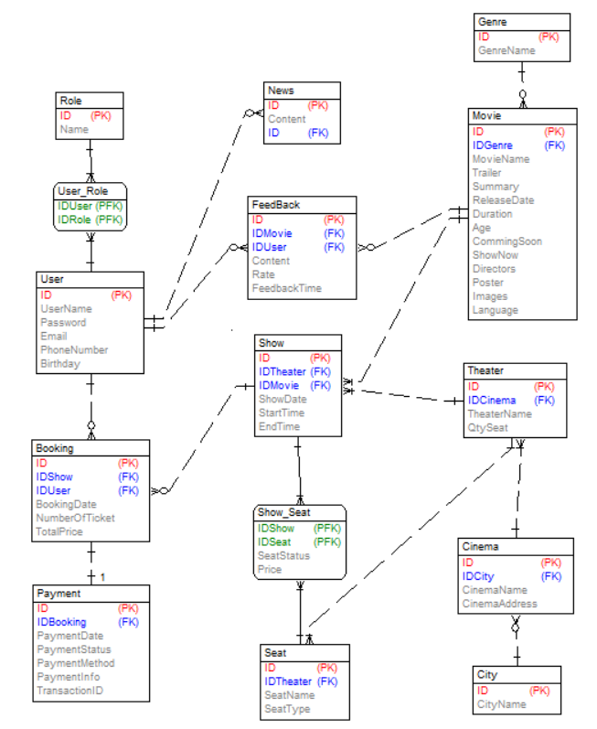
Chương 2:
Biểu đồ mô tả cấu trúc cơ sở dữ liệu:

Slide 10

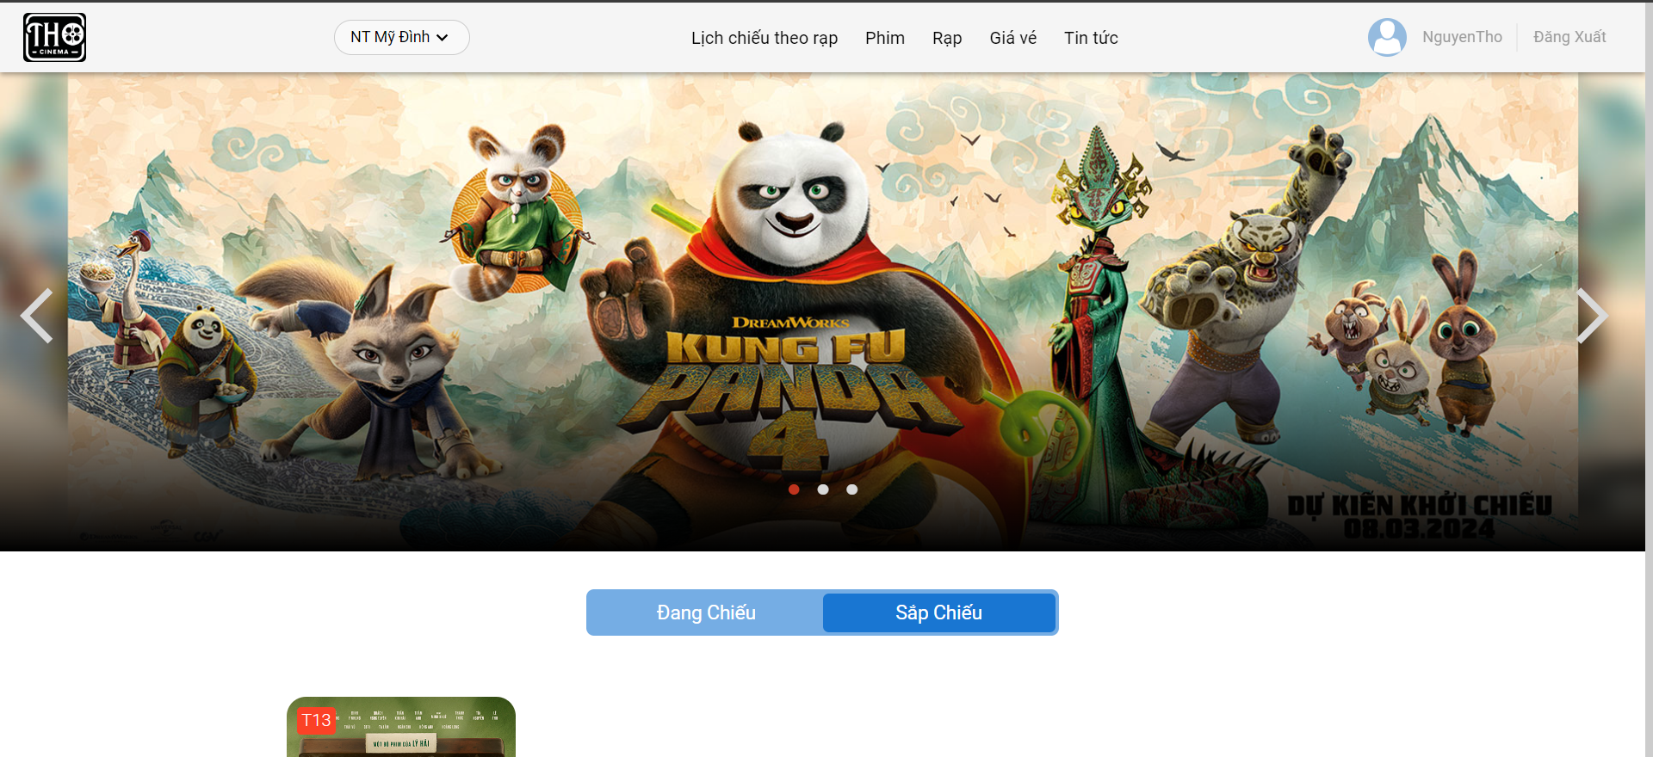
3. DEMO SẢN PHẨM VÀ KIỂM THỬ
Website đặt vé xem phim trực tuyến cho cụm rạp THO Cinema

Slide 11
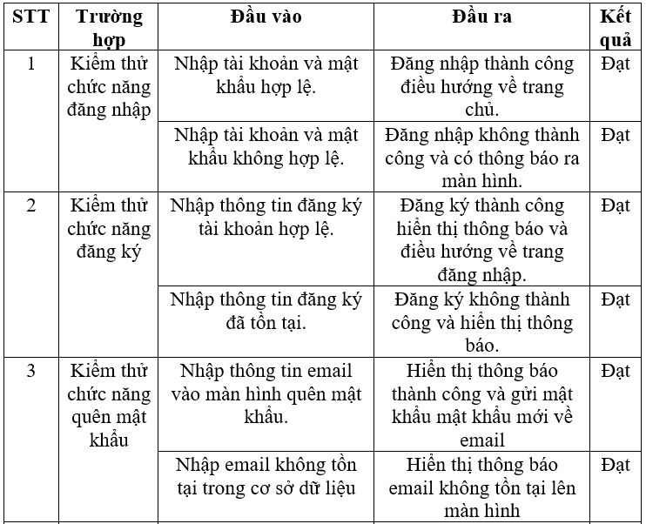
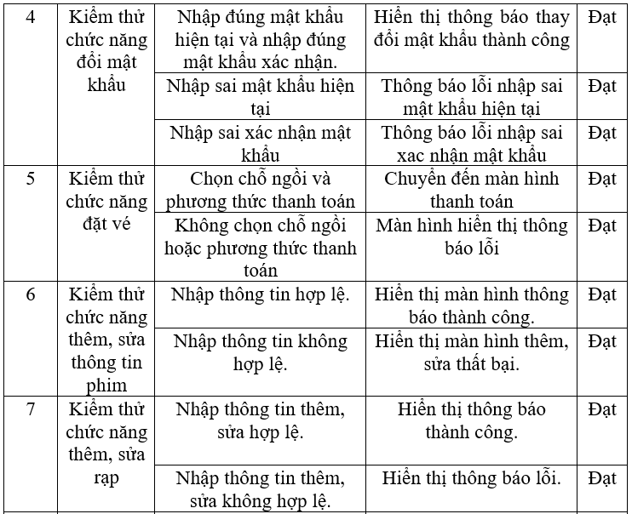
3. DEMO SẢN PHẨM VÀ KIỂM THỬ
Một số kết quả kiểm thử:

Slide 12
4. KẾT LUẬN
Kết quả đạt được:
Cho phép khách hàng có thể đặt vé và thanh toàn online.
Quản trị viên có thể quản lý rạp, phòng chiếu, suất chiếu, phim, tài khoản, bài viết.
Cho phép khách hàng xem thông tin chi tiết phim, thông tin rạp, các suất chiếu một cách nhanh chóng.
Quản trị viên có thể theo dõi bảng thống kê được cập nhật liên tục.
Thực hiện giải pháp bảo đảm an toàn thông tin trong lưu trữ tài khoản và mật khẩu người dùng.
Hạn chế:
Phần mềm chưa có chức năng sao lưu và phục hồi dữ liệu.
Chưa xử lý real-time khi người dùng giữ ghế.

Slide 13

4. KẾT LUẬN
Hướng phát triển:
hgfh
Hoàn thiện chương trình, sửa lỗi và nâng cao tính bảo mật
Nhiều hãng rạp cùng sử dụng trên cùng một nền tảng này
Tăng tốc độ truy cập, xử lý nhanh với lưu lượng người dùng lớn

Slide 14
THANK YOU FOR WATCHING
Em xin chân thành cảm ơn hội đồng thầy cô đã lắng nghe và theo dõi bài báo cáo sản phẩm của em.

